Slide 1





Search city…
Gliederung
WeatherApp
18°
8°
38°
Stuttgart
New York
Kairo
Germany
12:51
USA
06:51
Egypt
13:51
Maurice, Hesham, Merve, Henrik, Luca

Slide 2
WeatherApp
Search city…
Gliederung
Projektidee
Projektplanung
Aufgabenteilung
Ausarbeitung
Ergebnis
Maurice, Hesham, Merve, Henrik, Luca

Slide 3
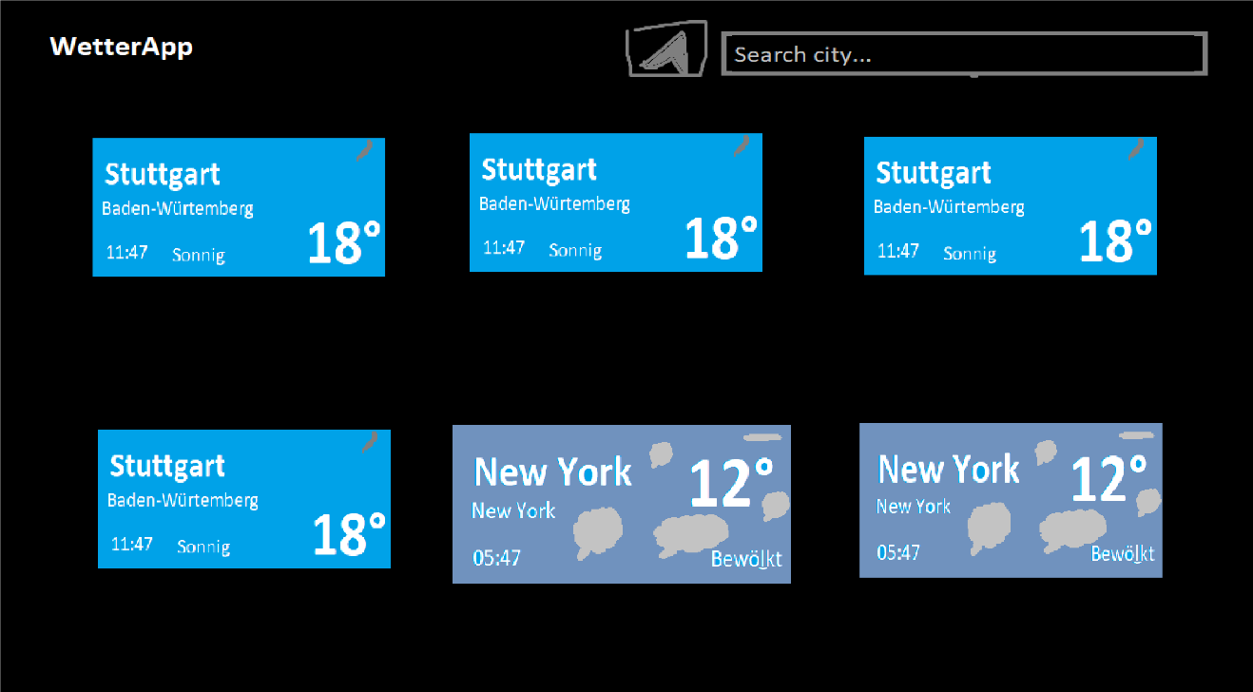
WeatherApp
Search city…
Ergebnis
Aufgabenteilung
Projektplanung
Projektidee
Gliederung
Ausarbeitung
Eine Wetter App in der man immer das aktuelle Wetter sieht
Dies soll für mehrere Städte gleichzeitig funktionieren
Ein Button soll den Standort ermitteln und das Wetter für diese Stadt ausgeben
Erste Design-Idee →
Maurice, Hesham, Merve, Henrik, Luca

Slide 4
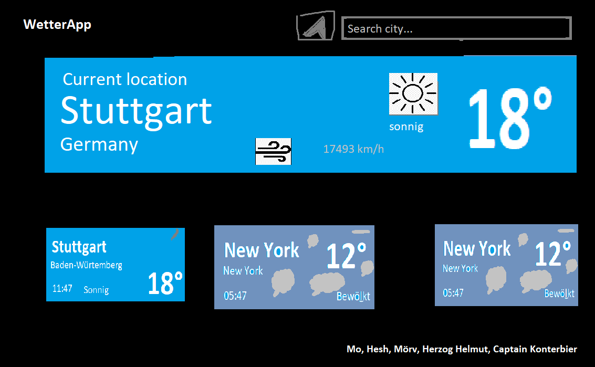
WeatherApp
Search city…
Projektidee
Aufgabenteilung
Projektplanung
Entschieden dass wir WPF programmieren
Nach Wetter - API recherchieren
Nach Standort - API recherchieren
Konkretes Design festlegen →
Einteilen der Aufgaben
Maurice, Hesham, Merve, Henrik, Luca

Slide 5
WeatherApp
Search city…
Projektplanung
Ausarbeitung
Aufgabenteilung - Frontend
Name | Tätigkeit
Henrik | Entwicklung des Overlays der GUI, der Wetteranzeigen | Anpassen der Steuerelemente auf das Backend | Erstellen der PowerPoint
Merve | Entwicklung des Overlays der GUI; der Wetteranzeigen | Anpassen der Steuerelemente auf das Backend | Erstellen der PowerPoint
Luca | Design der grafischen Benutzeroberfläche in PowerPoint & Paint | Informationssammlung zur Auswahl der APIs | Ressourcenfindung der Benutzeroberfläche | Erstellen der PowerPoint
Maurice, Hesham, Merve, Henrik, Luca

Slide 6
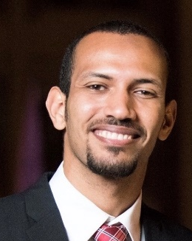
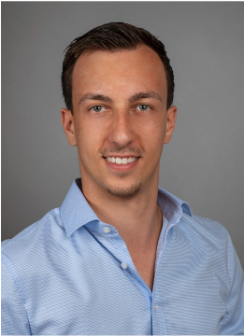
WeatherApp
Search city…
Projektplanung
Ausarbeitung
Aufgabenteilung – Backend
Hesham Mohamed Awadalla Osman Backend Developer Auswahl und Testen von geeigneten „Weather“ und „Location“-APIs sowie Auswahl einer „Cities“-Datenbank Entwicklung der Demo-Weather-App (V1.1) mit der dazugehörigen Datenbankanbindung und API-Anbindungen Entwicklung der „Search City“- und „Locate Me“-Algorithmen Anbindung des App-Designs vom Frontend-Team mit dem Backend Entwicklung einer analogen Uhr zum Anzeigen der Ortszeiten
Maurice Hofmann Backend Developer Auswahl und Testen von geeigneten „Weather“ und „Location“-APIs Entwicklung der Demo-Weather-App (V1.2) Entwicklung der „Search City“ – und „Locate Me“-Alorithmen Entwicklung der Datenbankanbindung Entwicklung der API-Anbindung Entwicklung der Cities-, GeoLocator-, Weather-Klasse sowie des Hauptprogramms
Maurice, Hesham, Merve, Henrik, Luca

Slide 7
WeatherApp
Search city…
Projektplanung
Ausarbeitung
Locate Me - Algorithmus
Maurice, Hesham, Merve, Henrik, Luca

Slide 8
WeatherApp
Search city…
Projektplanung
Ausarbeitung
Search City - Algorithmus
Maurice, Hesham, Merve, Henrik, Luca

Slide 9
WeatherApp
Search city…
Projektplanung
Ausarbeitung
Grundidee V1.1
APICall-, DB-Access-Klasse
Array für Längen- und Breitengrade
Maurice, Hesham, Merve, Henrik, Luca

Slide 10
WeatherApp
Search city…
Projektplanung
Ausarbeitung
Grundidee V1.2
APICall → GeoLocator-Klasse für aktuellen geografischen Standort → Weather-Klasse für aktuelle Wetterinformation
DB-Access → Cities-Klasse für den Zugriff auf die Cities-Datenbank
Array → Location Klasse
Maurice, Hesham, Merve, Henrik, Luca

Slide 11
App zeigen

Slide 12
Codestelle Hesh

Slide 13
Codestelle Mo

